Slide 1

编译原理
实验二：自底向上的语法分析LR(1)
规格严格，功夫到家

Slide 2
实验安排
1
✔16个学时，共计5次实验课，完成4个实验；
实验 | 上课时间 | 学时 | 提交 | 实验题目
实验一 | 第5周一9-10节 | 2学时 |  | 词法分析
实验二 | 第6周六9-12节 | 8学时 | 提交实验一代码 | 自底向上的语法分析（LR(1)）
 | 第7周六1-4节
实验三 | 第10周一9-12节 | 4学时 | 提交实验二代码 | 典型语句的语义分析及中间代码生成
实验四 | 第11周四9-10节 | 2学时 | 提交实验三代码 | 目标代码生成
✔实验四代码和实验报告提交截止日为：第12周，周五17：00前
备注：本学期编译原理四次实验，只需完成所有实验任务后提交一份完整实验报告。

Slide 3
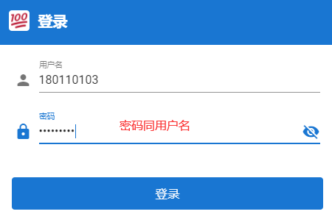
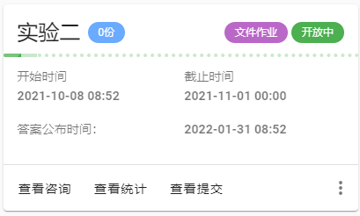
实验提交
实验提交网址：http://grader.tery.top:8001/

Slide 4
编译程序的总体结构
1
源程序
✔实验一：
词法分析器
出 错 处 理
表 格 管 理
单词符号
✔实验二：
语法分析器
语法单位
✔实验三：
语义分析与中间代码生成器
中间代码
代码优化器
中间代码
✔实验四：
目标代码生成器
目标代码
Notes:
语法分析器识别出语法单位，并且将语法单位组织成树型结构，也就是语法分析树

Slide 5
2
01 实验目的
02 实验内容
03 实验步骤
04 实验报告
实验目的
深入了解语法分析程序实现原理及方法。
理解LR(1)分析法是严格的从左向右扫描和自底向上的语法分析方法。
实验学时数：8学时。

Slide 6
3
01 实验目的
02 实验内容
03 实验步骤
04 实验报告
实验内容
利用LR(1)分析法，设计一个语法分析程序，对输入单词符号串进行语法分析；
输出推导过程中所用产生式序列并保存在输出文件中；
较低完成要求：书本P186，例5.17中的文法或者PPT中参考文法；
较优完成要求：自行设计文法并完成实验。
要求：实验一的输出作为实验二的输入。
说明：实验一测试用例较复杂的情况下，实验二可能需要比较复杂的文法来完成，难度较大；可以在完成实验二时，给相对简单的测试用例。
Notes:
实验二是实验一的增量开发

Slide 7
4
01 实验目的
02 实验内容
03 实验步骤
04 实验报告
LR语法分析器的总体结构
输入缓冲区
a₁ … a_{i} … a_{n} #
状态/符号栈
产
生
式
序
列
S_{m}
S_{m-1}
…
…
…
S₁
S₀
X_{m}
X_{m-1}
…
…
…
X₁
#
LR分析程序
分析器的四种动作
移进：
将下一输入符号移入栈
归约：
用产生式左侧的非终结符替换栈顶的句柄（某产生式右部）
接受：分析成功
出错：出错处理
分
析
表
动作表
action
转移表
goto
Notes:
我们有一个分析栈，存放状态和符号，栈里面的状态和符号是一一对应的，当我们把符号压入栈时，也要压入相应的状态。把符号弹出栈时也要弹出相应的状态
LR分析程序一边使用分析栈，一边读入单词，在任何时候，都是根据栈顶的状态和符号，结合当面面临的单词查LR分析表，分析表包括两个部分，action和goto
。分析表会告诉我们是移进还是规约。最后输出产生式序列

Slide 8
6
01 实验目的
02 实验内容
03 实验步骤
04 实验报告
实验总体步骤
定义描述程序设计语言语法的文法，并编写拓广文法；
构造LR（1）分析表；
设计数据结构读入文法、LR（1）分析表；
编写LR（1）主程序完成LR分析器移进、归约、出错、接受四个动作；
输入：实验一输出的单词符号串；
输出：产生式序列并保存在文件中；
完成实验报告语法部分内容；

Slide 9
6
01 实验目的
02 实验内容
03 实验步骤
04 实验报告
LR（1）分析表构造方法
方式1 手动构造LR（1）分析表 ——参考教材P186例5.17（理论课重点讲解了如何构造）
写出文法及拓广文法；
手动求文法的项目集规范族；
给出有限自动机；
根据DFA的状态转移过程求出LR（1）分析表。
方式2 编写代码计算LR（1）分析表
同手工构造思路，参考教材P187页算法5.8 LR（1）分析表的构造。

Slide 10
7
01 实验目的
02 实验内容
03 实验步骤
04 实验报告
LR(1)分析表构造思路
求规范项目集规范族I₀
核心思想：
构造识别拓广文法全部活前缀的DFA；
求每个项目集的有效活前缀。
E' -> . E , $
E -> . E + T , $ E -> . T , $
E -> . E + T , + E -> . T , +
E' -> . E , $
T -> . T * F , $ T -> . F , $
E -> . E + T , +/$ E -> . T , +/$
例：参考拓广文法G （算术表达式）
E'->E
E->E + T
E->T
T->T * F
T->F
F->( E )
F->id
T -> . T * F , + T -> . F , +
T -> . T * F , +/*/$ T -> . F , +/*/$
T -> . T * F , * T -> . F , *
F -> . ( E ) , $ F -> . id , $
F -> . ( E ) , +/*/$ F -> . id , +/*/$
F -> . ( E ) , + F -> . id , + F -> . ( E ) , * F -> . id , *
注：求项目集规范族方法参考教材P186

Slide 11
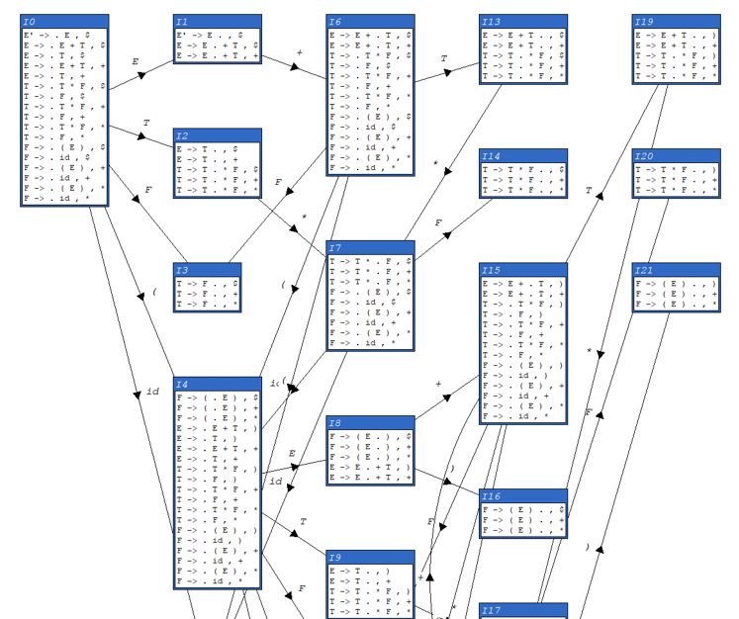
8
01 实验目的
02 实验内容
03 实验步骤
04 实验报告
参考文法的全部活前缀的有穷自动机(1)
求所有项目集规范族

Slide 12
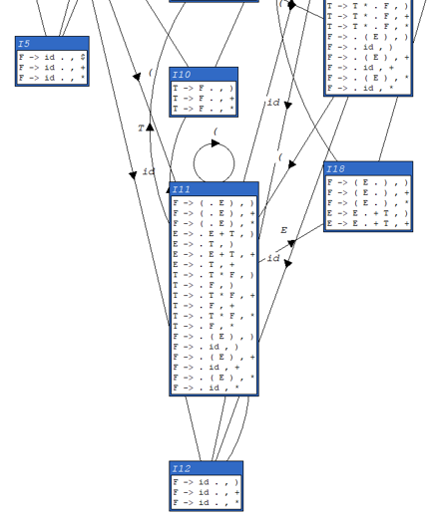
9
01 实验目的
02 实验内容
03 实验步骤
04 实验报告
参考文法的全部活前缀的有穷自动机(2)

Slide 13
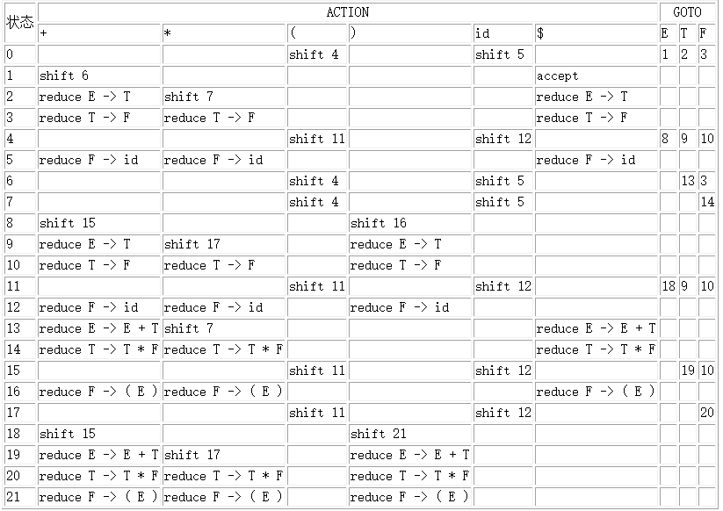
10
01 实验目的
02 实验内容
03 实验步骤
04 实验报告
参考文法的LR(1)分析表
转移表goto
动作表action
移进-归约
思考：
设计分析表的存储结构？
基于文法G的LR(1)分析表

Slide 14
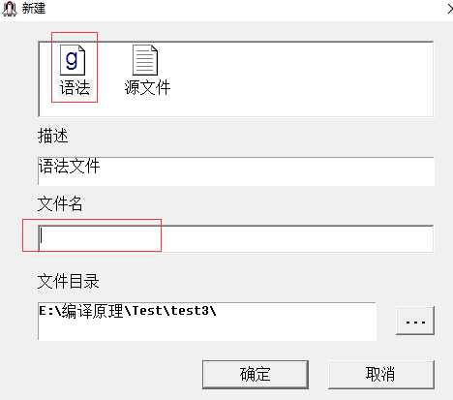
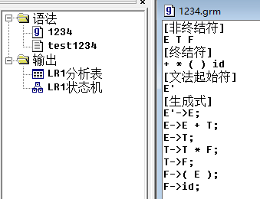
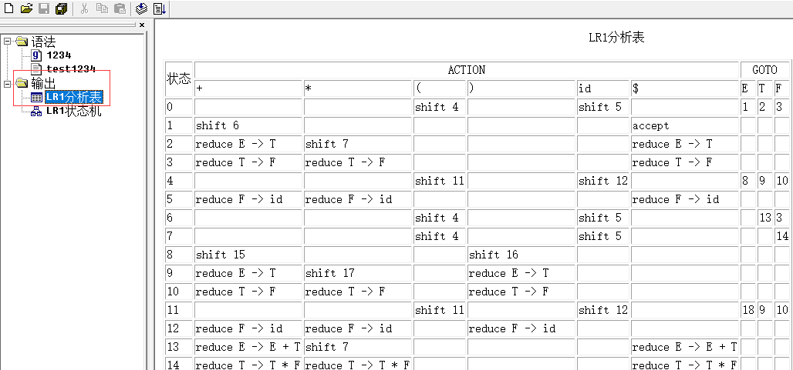
11
01 实验目的
02 实验内容
03 实验步骤
04 实验报告
方式3 利用辅助工具生成LR(1)分析表
生成分析表步骤：
Windows环境安装编译工作台；
创建一个语法文件并保存；
点击生成-生成分析表；

Slide 15
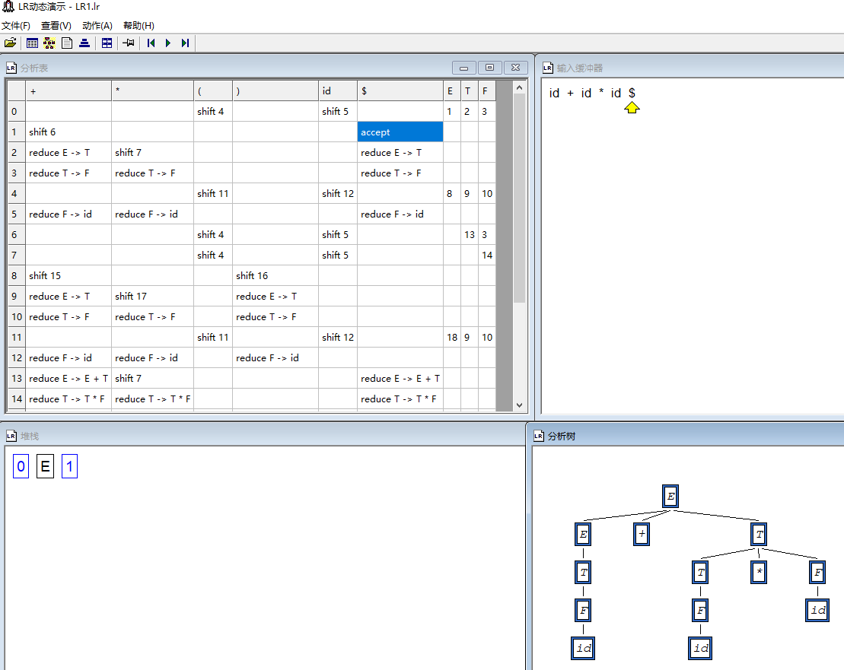
12
01 实验目的
02 实验内容
03 实验步骤
04 实验报告
动态分析步骤：
新建一个源文件，输入要分析的句子；
点击生成-动态分析；

Slide 16
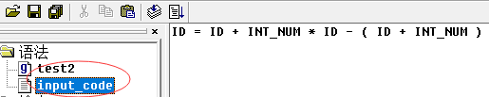
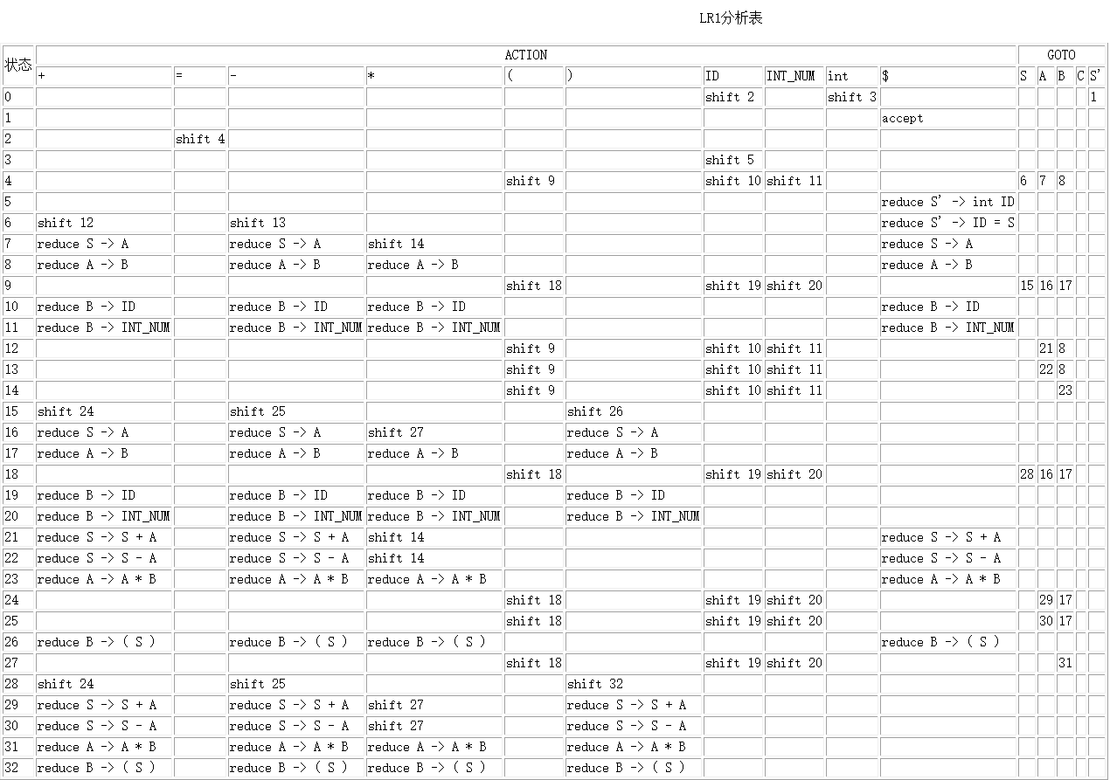
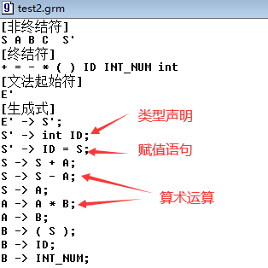
15
语法分析器举例
词法分析器输入代码：
语法分析器输入(词法分析输出)：
文法定义：
Notes:
使用编译工作台演示，演示生成分析表的过程，以及分析表放在哪里，动态分析的过程，分析表和状态机可以导出. 导出后的分析表中存放的是产生式，为了提高代码的可重用性，可以把产生式编号，修改分析表中的产生式，为编号。如reduce B->ID编程reduce 0

Slide 17
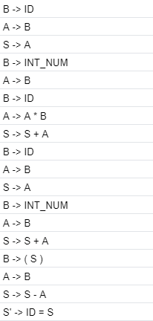
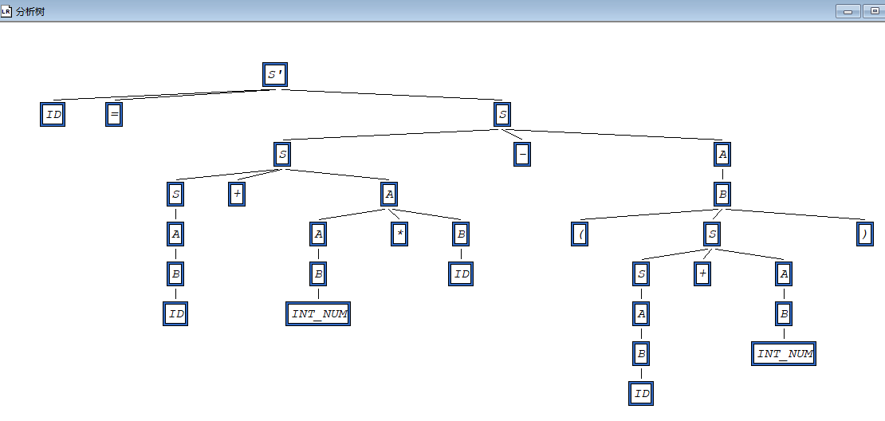
16
语法分析器举例
输出产生式列表：
产生式对应的语法树：

Slide 18
14
01 实验目的
02 实验内容
03 实验步骤
04 实验报告
语法分析实验报告内容
描述语法分析使用的文法；
画出识别文法活前缀的有穷自动机;
构造所给文法的LR(1)分析表;
设计上述LR(1)分析表的存储结构;
主要模块的算法功能;
5. 实验中用到的特色方法或设计技巧。
6. 实验中遇到的问题及解决方案。

Slide 19
13
01 实验目的
02 实验内容
03 实验步骤
04 实验报告
实验补充说明
实验方法选择：
可采用自底向上的LR（1）语法分析法或自顶向下的递归下降分析法来完成语法分析。
注意：
如若选择自顶向下的递归下降分析法来完成实验，实验报告内容自行编写，但要求说明实验原理方法和过程。

Slide 20
同学们，
请开始实验

